Slide 1
GUT-BRAIN AXIS: PHYSIOLOGY AND PATHOLOGICAL ALTERATIONS
Tiziana Ercolani-ercolanitiziana94@gmail.com
Carlo Caruso- carlocaruso97@gmail.com

Slide 2
AGENDA
MICROBIOME: STRUCTURE AND DEVELOPMENT
GUT-BRAIN AXIS: COMMUNICATION AND SIGNALLING
BIDIRECTIONAL COMMUNICATION PATHWAYS WITHIN THE AXIS
3.1) NEUROENDOCRINE: HPA axis
3.2) IMMUNITY
3.3) SECRETION AND METABOLISM:TRIPTOPHAN
PATHOLOGY OF THE GUT-BRAIN AXIS
4.1) IBS
4.2) PREBIOTICS AND PROBIOTICS

Slide 3
1) MICROBIOME: STRUCTURE AND DEVELOPMENT
MICROBIOTA: all the microorganisms that reside into the GI tract
MICROBIOME: all the genomes of the microorganisms that reside into the GI tract
Diversity in microbiome’s composition depends on:
Host physiology
Environmental factors
Genetics
BUT

Slide 4
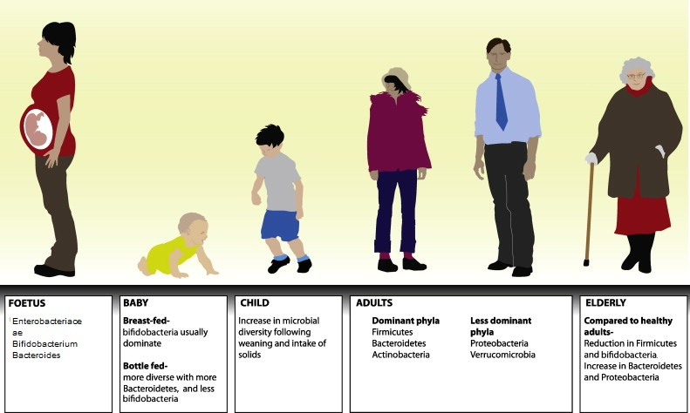
There is a ‘‘CORE’’ gut-microbiota composition in healthy adult subjects
Even if the proper composition of the gut microbiota among different healthy adult subjects is different, there is a “core” microbiota composition in the GI tract, and there are common trends in the colonisation pattern from birth to elderly stages.

Slide 5
GUT-MICROBIOTA COMPOSITION IN DIFFERENT LIFE STAGES
BIRTH: it has been recently discovered that prior the breastfeeding, newborns are exposed to microorganisms through
PLACENTA
AMNIOTIC FLUID
MECONIUM
Newborns collect different microbes depending even on the delivery process
VAGINAL DELIVERY
the infant is exposed to maternal faecal and vaginal bacteria.
CAESAREUM SECTION
the infant is exposed to the hospital environment and to the maternal skin.
Notes:
BIRTH: non era mai stato dimostrato che nei neonati anche prima dell’allattamento, vi fosse un’esposizione ai microorganismi attraverso il liquido amniotico, la placenta e il meconio; ma attraverso colture di campioni di intestino di neonato, si è evidenziata la crescita di batteri anaerobi facoltativi (Enterobatteri) e di anaerobi obbligati (Bifidobacterium e Bacteroides). Il neonato inoltre, può andare incontro a colonizzazione da parte di microorganismi differenti a seconda del metodo di parto:
Parto naturale (vaginale): il neonato è esposto a batteri fecali e vaginali materni
Parto cesareo: il neonato è esposto all’ambiente ospedaliero e alla pelle materna.
In neonati sani nati da parto naturale è stata riscontrata la presenza di:
Enterobacteriaceae
Lactobacillus
Staphylococcus
Veillonella
Lachnospiraceae
Bifidobacterium
Questa condizione persiste fino ai 2 anni di età, quanto vengono introdotti nella dieta i cibi solidi.

Slide 6
ADULTHOOD: around 3 years old, the gut microbiota composition of the adult begins to establish, and both in adulthood and middle age, the composition of the gut microbiome is highly different but stable, mainly represented by 5 phyla:
Bacteroidetes spp.
Firmicutes spp.
Actinobacteria spp.
Verrucomicrobia spp.
5) Proteobacteria
ELDERLY STAGES: the greater number of microbes in the gut are represented by the Bacteroides, with distinct abundance of Clostridium groups, compared to adults.

Slide 7
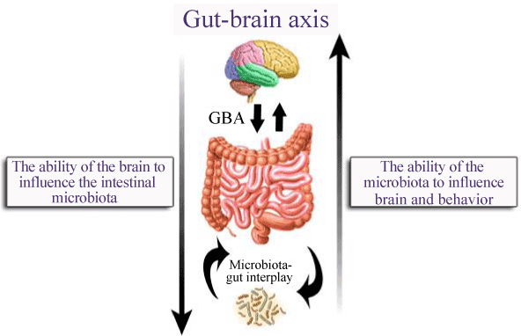
2) GUT-BRAIN AXIS: COMMUNICATION AND SIGNALLING
There is a bidirectional communication between the brain and the gut that allows:
The CNS to influence the motor, sensory and secretory functions of the GI tract
BUT VICEVERSA
BUT VICEVERSA
Signals arising from the GI tract can influence the CNS functions

Slide 8
Communication within the axis occurs among a network of pathways that encompass:
- The CNS
- The ENS
Sympathetic and parasympathetic branches of the ANS
The brain sends efferent sympathetic and parasympathetic fibres to the GI tract.
The extrinsic innervation of the GI tract connects the gut with the brain through vagal and spinal fibres.

Slide 9
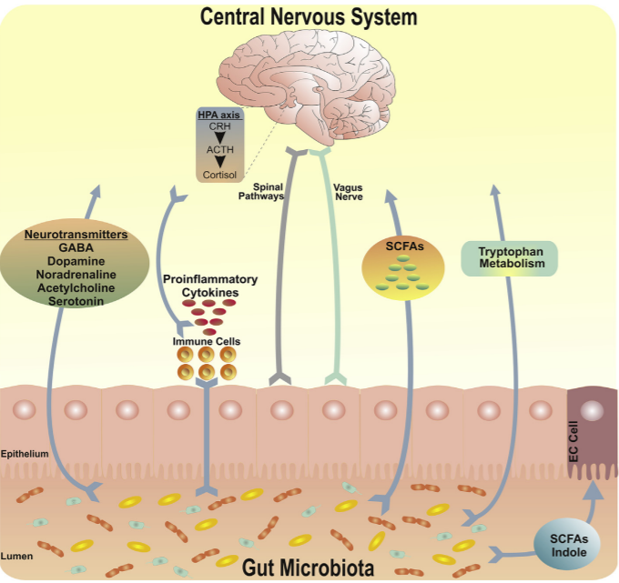
3) BIDIRECTIONAL COMMUNICATION PATHWAYS WITHIN THE AXIS
NEUROENDOCRINE
IMMUNE
SECRETORY/METABOLIC

Slide 10
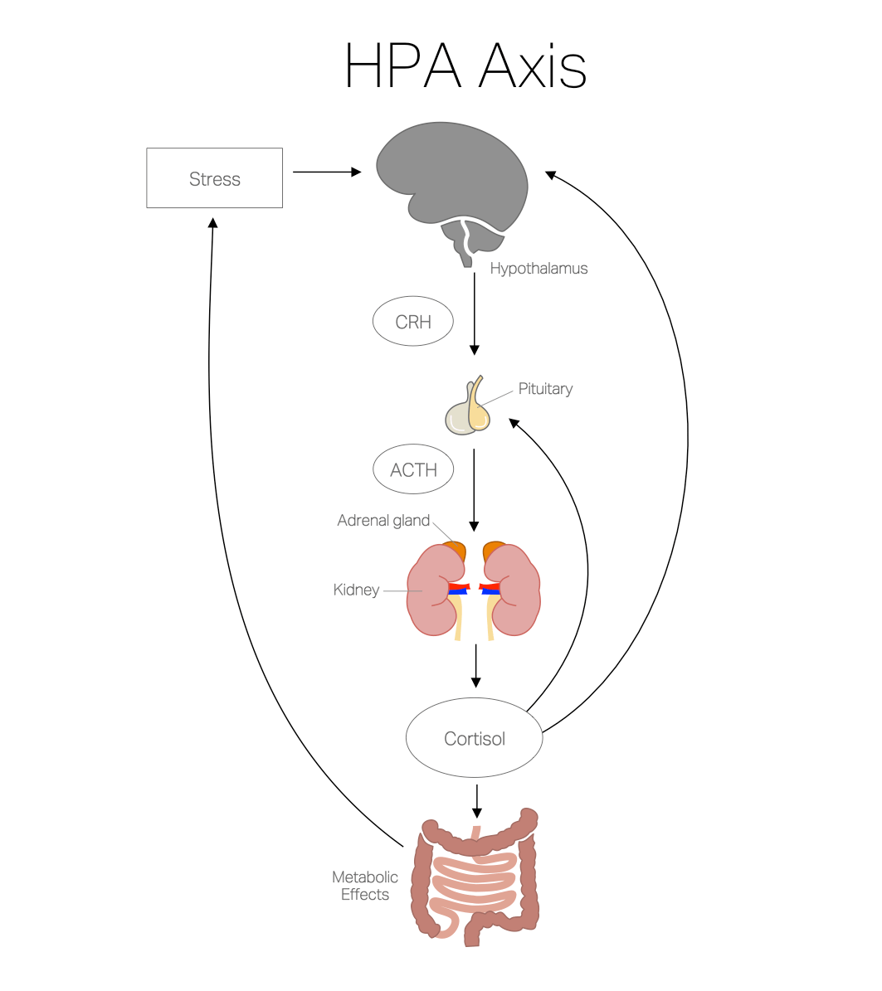
3.1) NEUROENDOCRINE: HPA axis
The HPA axis is the main stress regulatory pathway, and it modulates:
Emotions
Mood
Immunity
Digestion
It has emered that the gut microbiota has the ability to modulate the signalling in the axis, by modulating:
Immune mediators and vagal nerve signalling
The synthesis of neuroactive matebolites (SCFAs)
Endocrine secretion (glucocorticoids)
Gene expression

Slide 11
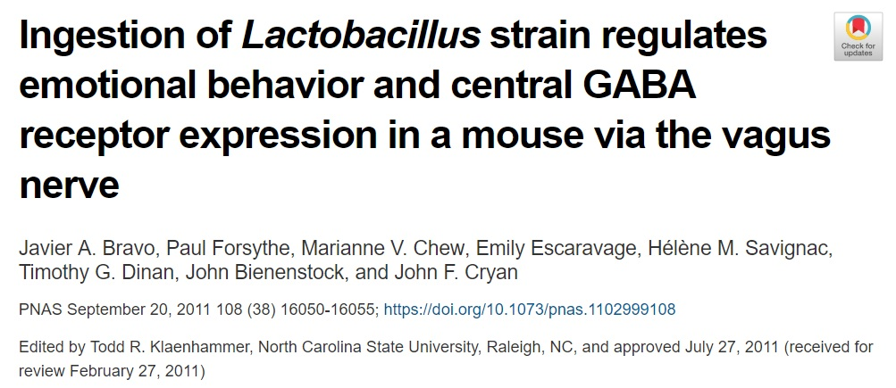
Bifidobacterium infantis: its administration on GF mice, improved the stress condition.
Lactobacillus farciminis: with its administration the excessive stress response and neuroinflammation can both be prevented.
Lactobacillus rhamnosus: after its administration there was an alteration in GABA receptor expression, with the attenuation of stress, anxiety and depressive-like behaviours.

Slide 12
3.2) IMMUNITY
The immunitary system and the microbiome communicate via TLRs, responsible for the recognition of the gut-microbiota, essential to promote in physiological conditions:
The epithelial cell proliferation
Regulation of innate immunity
Redistribution of the gap-junctions proteins
TLR2 and TLR4
are expressed by the neurons of the ENS and by epithelial cells
Notes:
La comunicazione tra il sistema immunitario e il microbioma avviene attraverso il riconoscimento da parte dei TLRs dei Profili molecolari associati ai patogeni (PAMPs: pathogen associated molecular patterns). l’intestino è l’organo che presenta più cellule immunitarie di tutto il nostro organismo, molte delle cellule immunitarie presenti a livello intestinale espongono i TLRs (Toll-like receptors), recettori di membrana che riconoscono pattern molecolari associate ai microrganismi. L’attivazione dei TLRs porta all’iniziazione di una segnalazione cellulare pro-infiammatoria e l’espressione genica di cellule dell’immunità innata. Il riconoscimento da parte dei TLRs delle molecole del microbiota intestinale è importantissimo per un’efficiente proliferazione cellulare e per la regolazione dell’immunità innata. Difatti, i TLRs sono espressi anche nei neuroni enterici nel tratto GI e costituiscono molecole segnale che possono mediare i segnali derivanti dall’intestino. TLR2 a TLR4 sono i recettori più presenti, studi dimostrano che l’attivazione dei recettori TL2 promuovono la ridistribuzione delle proteine per le giunzioni cellulari strette, promuovendo l’integrità della barriera intestinale; l’attivazione dello stesso inoltre che è spesso mediata dai SCFAs prodotti dai microorganismi commensali, porta all’inibizione per il trasportatore della serotonina SERT, che nel caso in cui dovesse essere disregolato, potrebbe portare all’instaurazione della sindrome del colon irritabile. In sindromi che implicano un’anormale infiammazione può esserci l’attivazione ulteriore dei TLRs con perdita di integrità della membrana intestinale, causando il cosiddetto leaky gut, promuovendo il traffico di molecole pro-infiammatorie e tossine fino agli organi cerebrali.

Slide 13
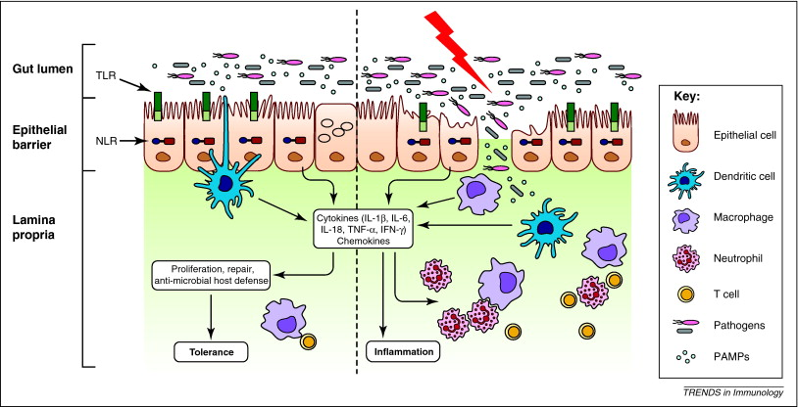
In physiological conditions TLR2 receptor inhibits SERT, serotonin transporter increasing 5-HT transporter.
In a chronical inflammatory state there is the disruption of the integrity of the epithelium with the formation of the leaky gut.

Slide 14
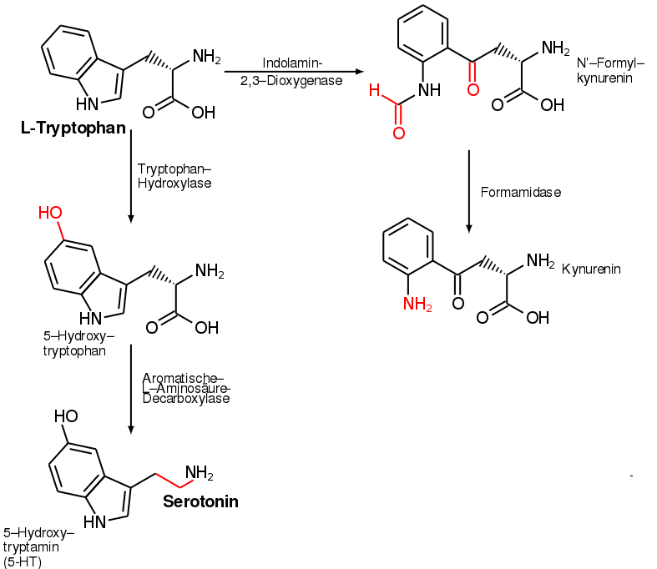
3.3) SECRETION AND METABOLISM:TRIPTOPHAN
Triptophan is introduced with the diet and can be metabolised in 2 different pathways:
Serotonin
Kynurenine

Slide 15
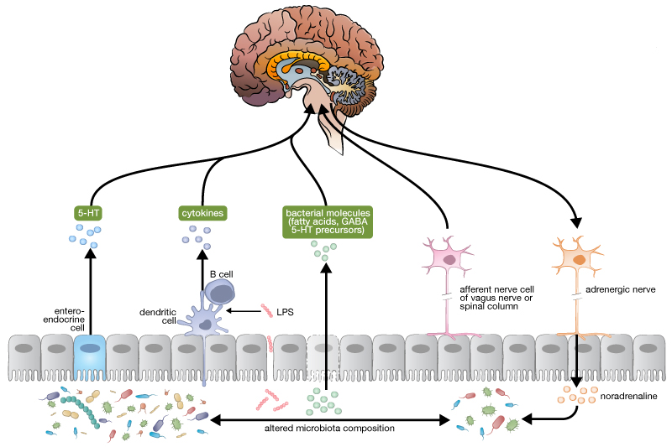
The 90% of the 5-HT is synthetized by the enterocromaffine cells in the gut, under the stimulatory input from microbiota derived metabolites.
Notes:
L’innervazione estrinseca del tratto GI, connette l’intestino al cervello attraverso fibre del nervo vago e della colonna vertebrale, mentre il cervello innerva il tratto GI attraverso fibre simpatiche e parasimpatiche. L’innervazione enterica è separata dal lume intestinale e quindi dal microbiota intestinale dalle cellule epiteliali; la comunicazione avviene perciò grazie a cellule enteroendocrine che sono in grado di secernere ormoni sotto stimolazione dei metaboliti derivanti dalla popolazione microbica enterica. Le fibre nervose formano sinapsi con le cellule enteroendocrine e possono pertanto rispondere agli stimoli derivanti da esse. Il 90% della serotonina è sintetizzata nell’intestino da parte delle cellule entercocromaffini (enteroendocrine), studi hanno dimostrato che le c. enterocromaffini sintetizzano parte della serotonina sotto stimolazione da parte di metaboliti derivanti dai microbi intestinali.

Slide 16
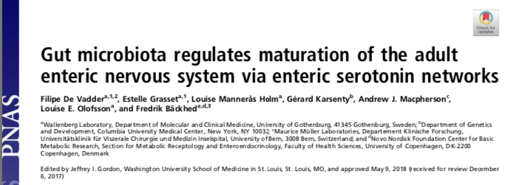
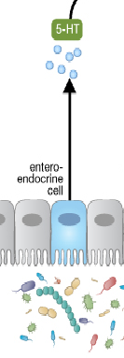
The maturation of the ENS is influenced by the presence of the microbiota
5-HT secretion leads to the expression of the 5-HT₄ receptor expression that is linked to
NEUROGENESIS
NEUROPROTECTION
In GF mice there was an immature ENS innervation
and a disruption in the epithelial barrier that leads to the leaky gut, in which substances such as proinflammatory molecules and toxins are freely able to perfuse up to the brain.
Notes:
Il sistema nervoso enterico influenza la motilità, l’assorbimento e la secrezione dell’intestino, ma in topi GF si è evidenziata una carenza nell’innervazione derivante dall’ENS, successivamente normalizzata attraverso la colonizzazione. Ciò è dovuto al fatto che la sintesi e la secrezione della serotonina da parte delle c. enterocromaffini, sotto stimolazione di metaboliti derivanti dai microbi intestinali, induce l’espressione del recettore per la serotonina 5-HT₄ associato a neurogenesi e neuroprotezione. In topi GF si è evidenziata la presenza di un ENS immaturo. . Inoltre, in topi GF si è riscontrata una diminuzione nel turnover delle cellule epiteliali intestinali (leaky gut) che può comportare una differente segnalazione molecolare a livello del circolo sanguigno, in quanto una barriera intestinale disgregata può far fluire molecole pro-infiammatorie fino al cervello.

Slide 17
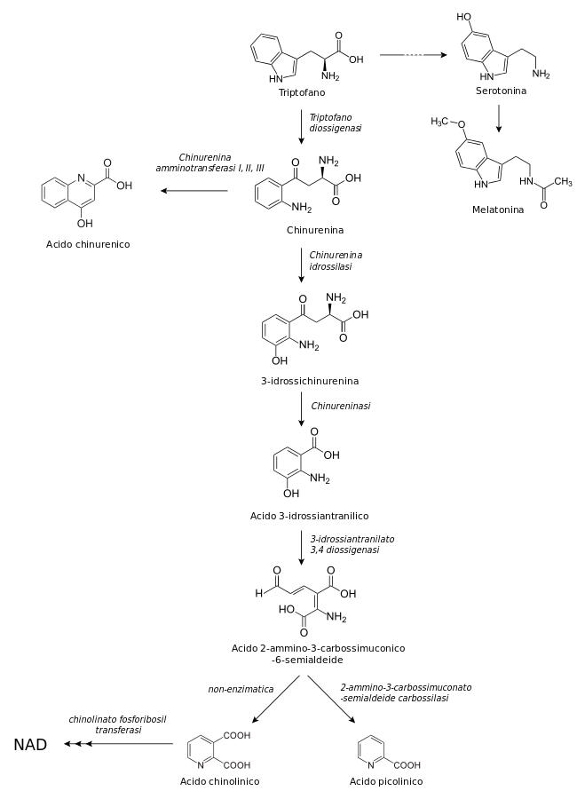
THE KYNURENINE PATHWAY:
The 90% of triptophan is metabolised through the kynurenine pathway, and it is dependent on the expression of the IDO1 enzyme (indoleamine-2,3-dioxygenase)
The IDO1 expression is enhanced by the action of inflammatory cytokines
This pathway leads to the formation of 2 metabolites:
Kynurenic acid
Quinolonic acid
Notes:
Triptofano diossigensi (TDO): presente nel fegato
Indoleamina-2,3-diossigenazi: tutto il resto delle cellule

Slide 18
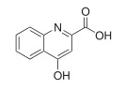

Kynurenic acid
Quinolinic acid
Both kynurenic and quinolinic acid are neuroactive compunds, with activity on NMDA receptors and α7 acetilcholine receptors in the CNS and ENS
Kynurenic acid has an antagonistic action on both receptors, and is considered neuroprotective
Quinolinic acid is an NMDA receptor agonist, and it is considered neurotoxic and linked to depressive behaviour
Both of them are not considered to pass the BBB in big quantities, but it has been discovered that the integrity of the BBB is influenced by the gut-microbiota : in GF mice the brain is more accessible
the TLRs are highly activated by kynurenine, this could lead to a neuroinflammatory state due to the leaky gut formation in GF mice.
Notes:
Il fatto che il microbiota intestinale può modulare l’attività del SNC è dovuta alla capacità dei microorganismi di modificare i neurotrasmettitori. L’aminoacido che andremo ad analizzare è il triptofano, dal quale attraverso processi biochimici, vengono sintetizzate serotonina (5-HT) e chinurenina. La serotonina, benché sia uno dei Neurotrasmettitori più importanti per il SNC, in quanto regola e partecipa a circuiti ormonali dell’umore e cognitivi, il 95% di essa è sintetizzata a partire dal triptofano, proprio nell’intestino. Qui vi sono cellule enteroendocrine (enterocromaffini) che sono in grado di secernere questa molecola, grazie alla stimolazione da parte del microbioma. La serotonina a livello del tratto GI partecipa alla motilità, al dolore e alla secrezione. La regolazione dell’umore dipende dalla disponibilità del triptofano a livello del SNC, che risulta maggiore in animali GF, ma la disponibilità di serotonina risulta estremamente ridotta. Il 90% del triptofano che viene introdotto, viene metabolizzato lungo il pathway della chinurenina, la cui sintesi è nettamente influenzata dalla presenza e attivazione dell’enzima indoleamine-2,3-diossigenasi, presente in quasi tutti i distretti corporei. L’attivazione dell’enzima è determinata dall’azione di citochine infiammatorie, IFNgamma. Dalla chinurenina attraverso dei passaggi metabolici si giunge alla formazione di acido chinuernico e acido quinolinico, i quali hanno azione neuroattiva sui recettori del glutammato NMDA e sui recettori acetilcolinici alfa7. Nell’innervazione intestinale l’acido chinurenico è antagonista di entrambi i recettori ed è stato alla lunga identificato come neuroprotettivo, recenti studi hanno invece rivelato che l’acido quinolinico è citotossico. Studi farmacologici hanno rivelato che il microbiota oltre ad influenzare la presenza o l’assenza della chinurenina hanno anche la capacità di modularne la distribuzione. Infatti in animali GF, la BBB sembra essere più permeabile, in questo modo è possibile che ingenti quantità di ac. Chinurenico e quinolinico, che prima non sembravano essere trasportati in grandi quantità, passino la barriera e inducano stati pro-infiammatori. Ciò è confermato anche dal fatto che i TLRs sono attivati maggiormente, dalla presenza di chinurenina.

Slide 19
Pathology of the gut-brain axis

Slide 20
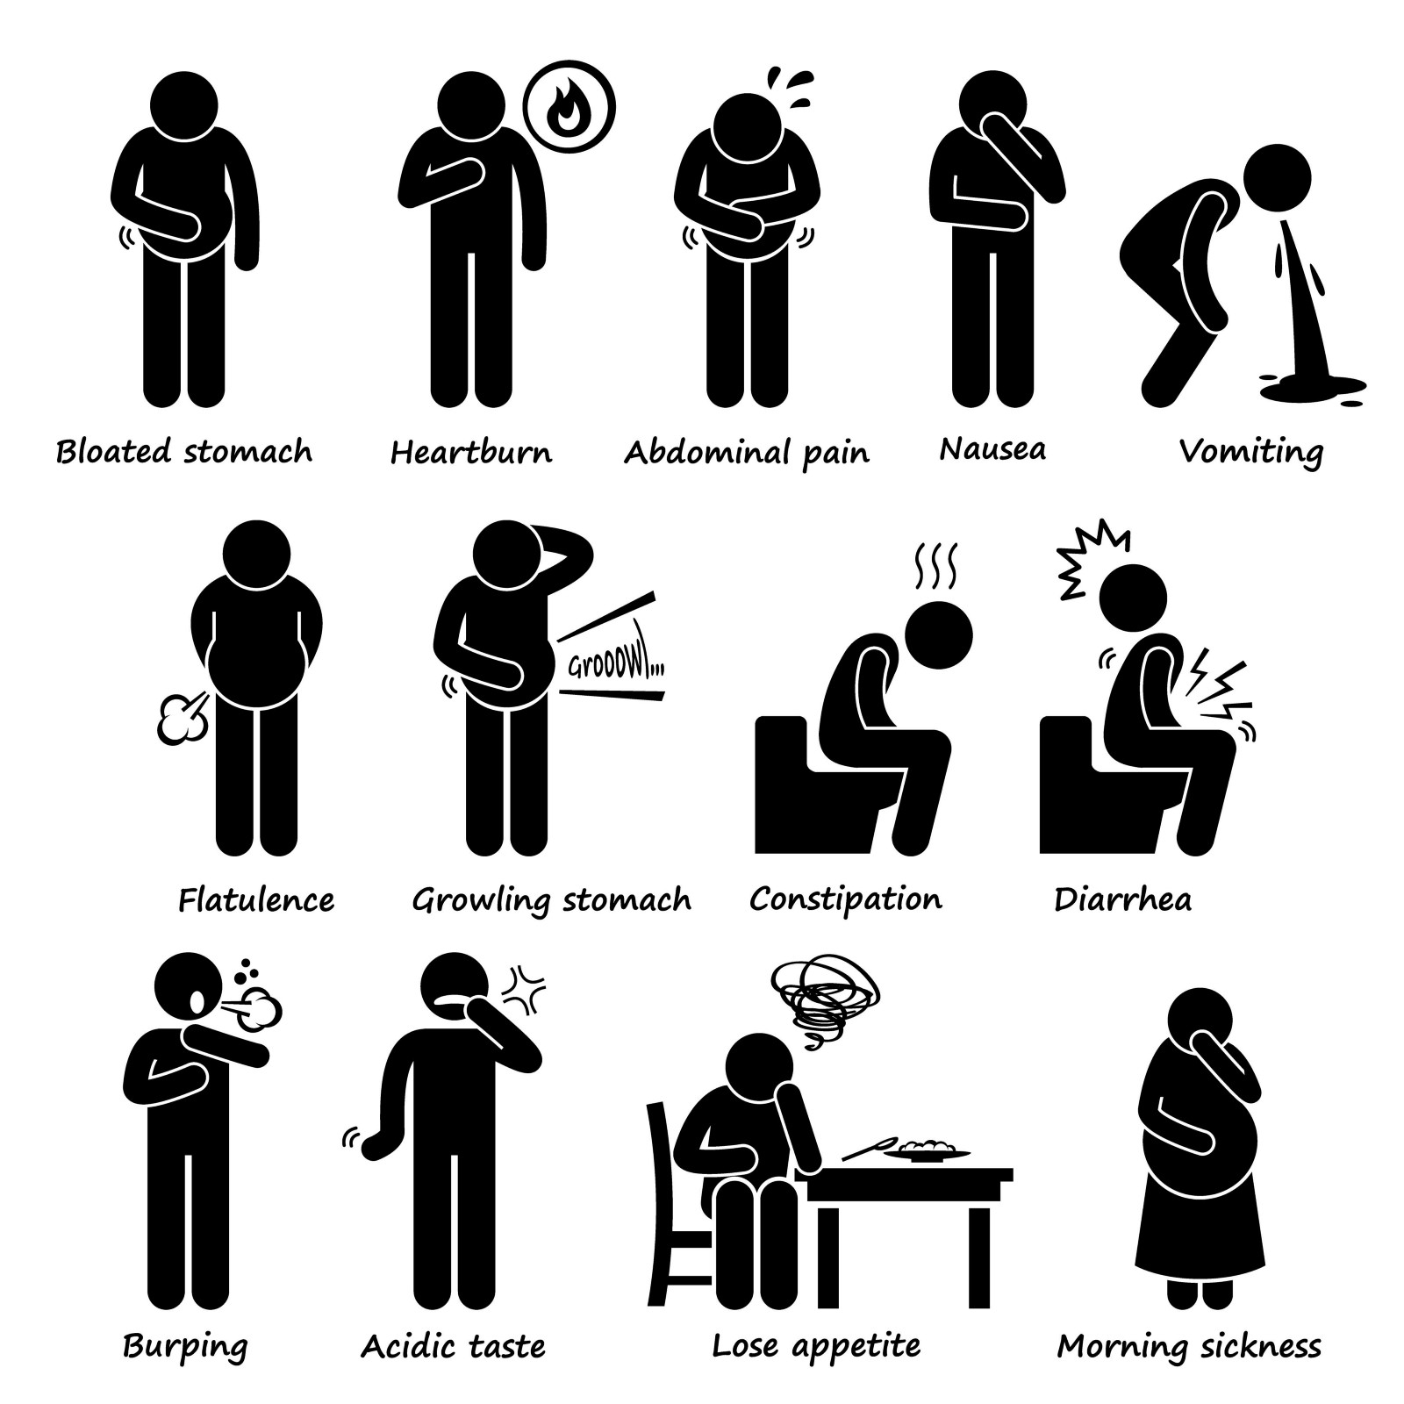
Irritable bowel syndrome
Irritable bowel syndrome (IBS) is a group of symptoms that includes abdominal pain and changes in the pattern of bowel movements without any evidence of underlying damage.
IBS-D
IBS-M
IBS-C
Diarrhea is predominant
Mixed symptoms
Constipation is predominant
Irritable bowel syndrome
Depressive and anxiety symptoms

Slide 21
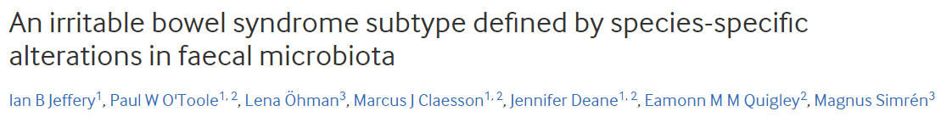
It is considered a stress-related functional brain-gut-microbiota axis disorder associated with:
an altered gut microbiota profile → Firmicutes/Baceroidetes
increased intestinal permeability
Depression was the most robust clinical discriminator between an increased Firmicutes: Bacteroidetes ratio in IBS patients relative to IBS patient with a healthy-like microbiota signature.
In addition Actinomyceaceae were inversely associated with clinically significant depression

Slide 22
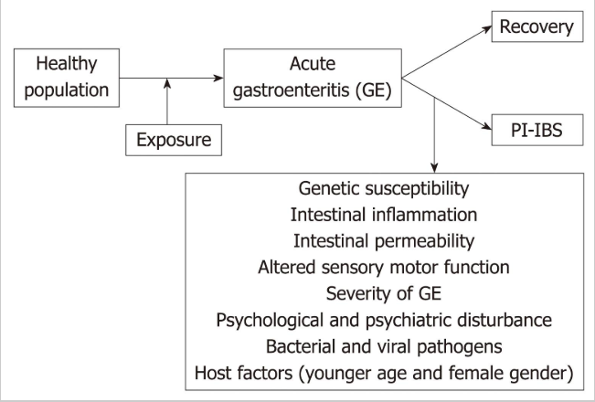
Post-infectious IBS
Infection of:
Campylobacter
Salmonella
Shigella
6-17% of all IBS cases
10% of people with bacterial gastroenteritis develop IBS
IBS
Mutated genes identified as risk factors:
TLR9
IL-6
Cadherin 1
Involvement of immune response and gut barrier integrity

Slide 23
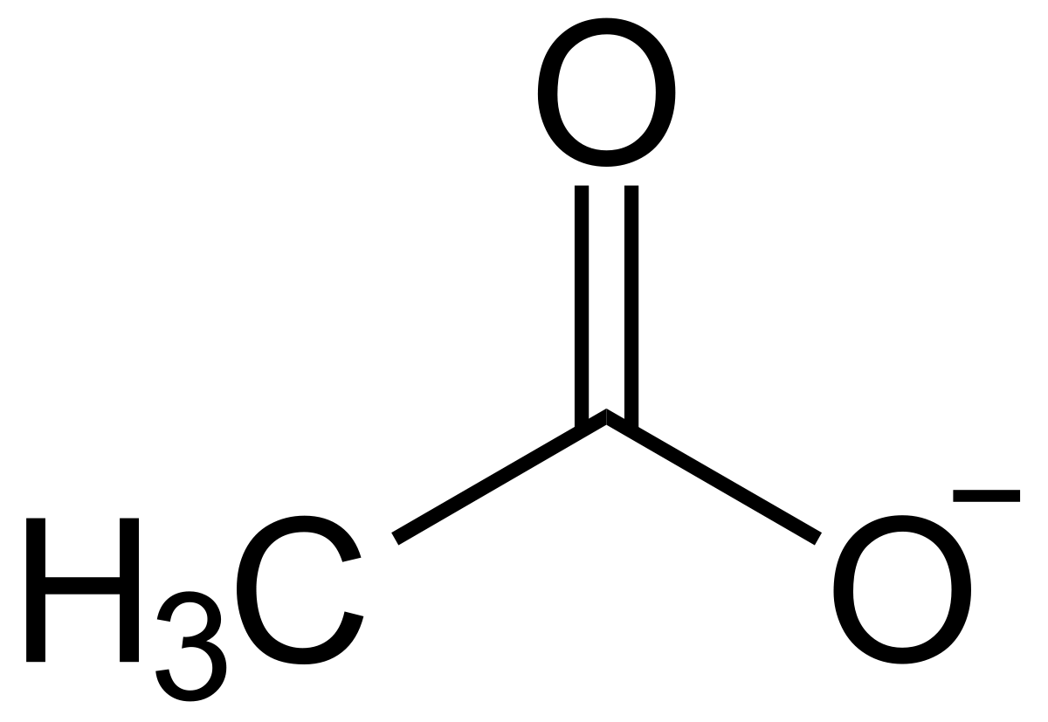
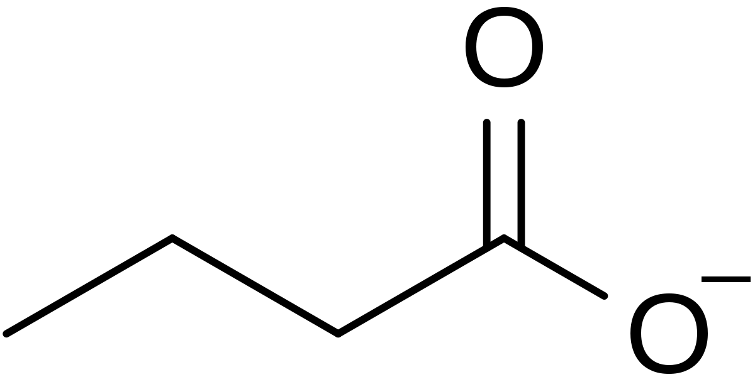
Short chain fatty acids (SCFA) are neurohormonal signaling molecules produced by certain classes of bacteria such as:
Bacterioidetes
Bifidobacterium
Propionibacterium
Lactobacillus
Clostridium
SCFAs are transported by monocarboxylate transporters expressed in the BBB
Acetate can cross the BBB where it can alter hypothalamic gene expression
Changes in GC production and alteration of inflammation and stress response
Butyrate influences the expression of tight junction proteins
Reduction of bacterial translocation
IBS is associated with a reduction in butyrate producing gut micro-organisms

Slide 24
Alteration of HPA axis
IBD (INF-γ)

Slide 25
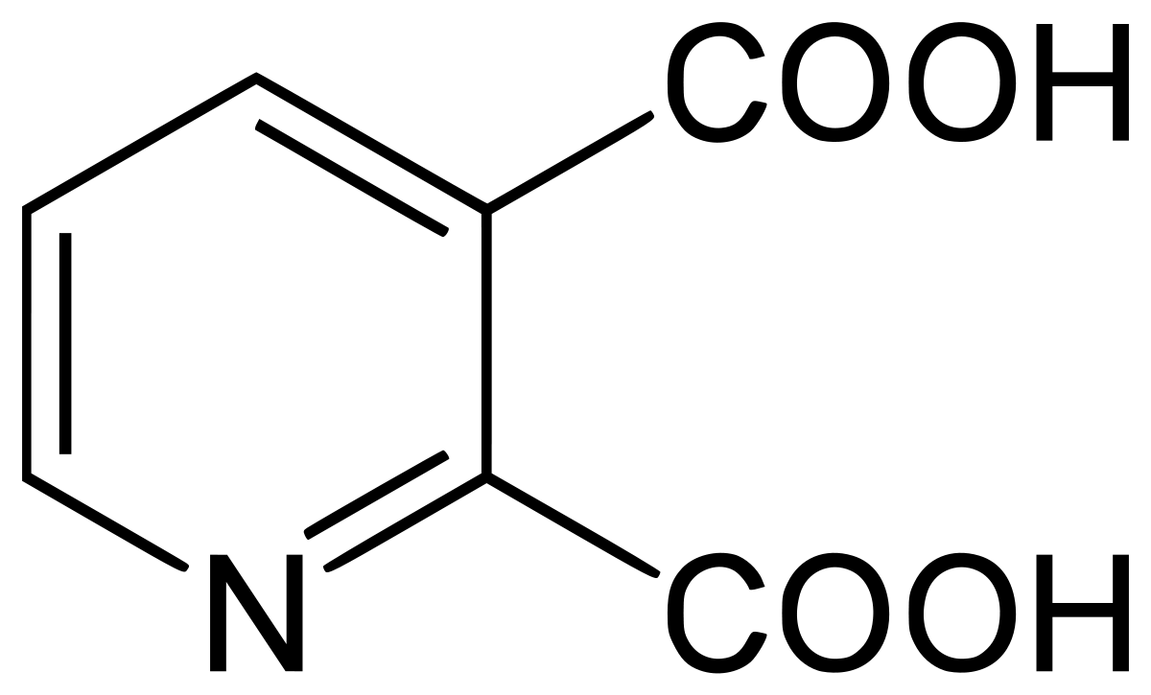
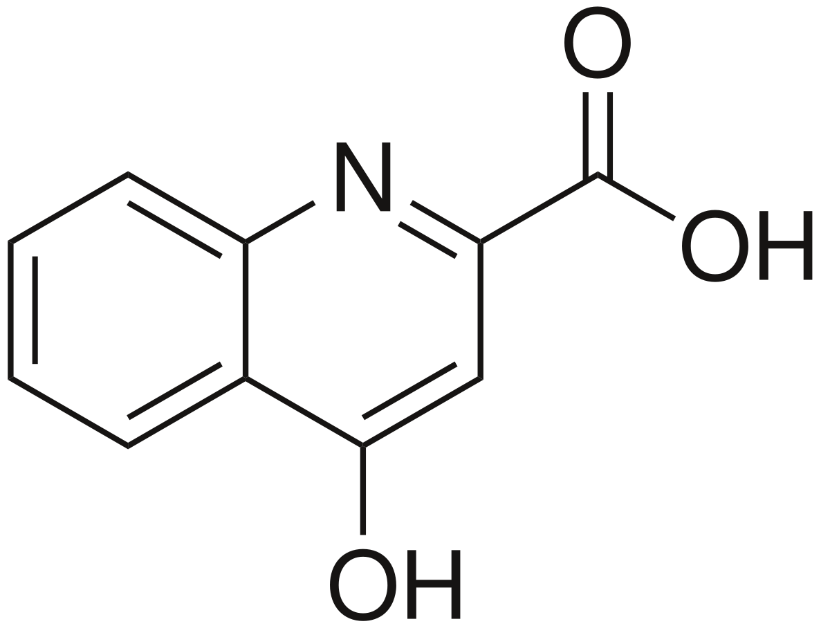
Quinolinic acid
CNS
NMDA receptor agonist (probably neurotoxic)
GI tract
Immunoregulation and pain signalling
Kynurenic Acid
CNS
NMDA receptor antagonist (probably neuroprotective)
GI tract
Immunoregulation (anti-inflammatory properties)
Kynurenine metabolites are not considered to cross BBB in appreciable quantity
BUT
Microbiome composition can alter BBB permeability

Slide 26
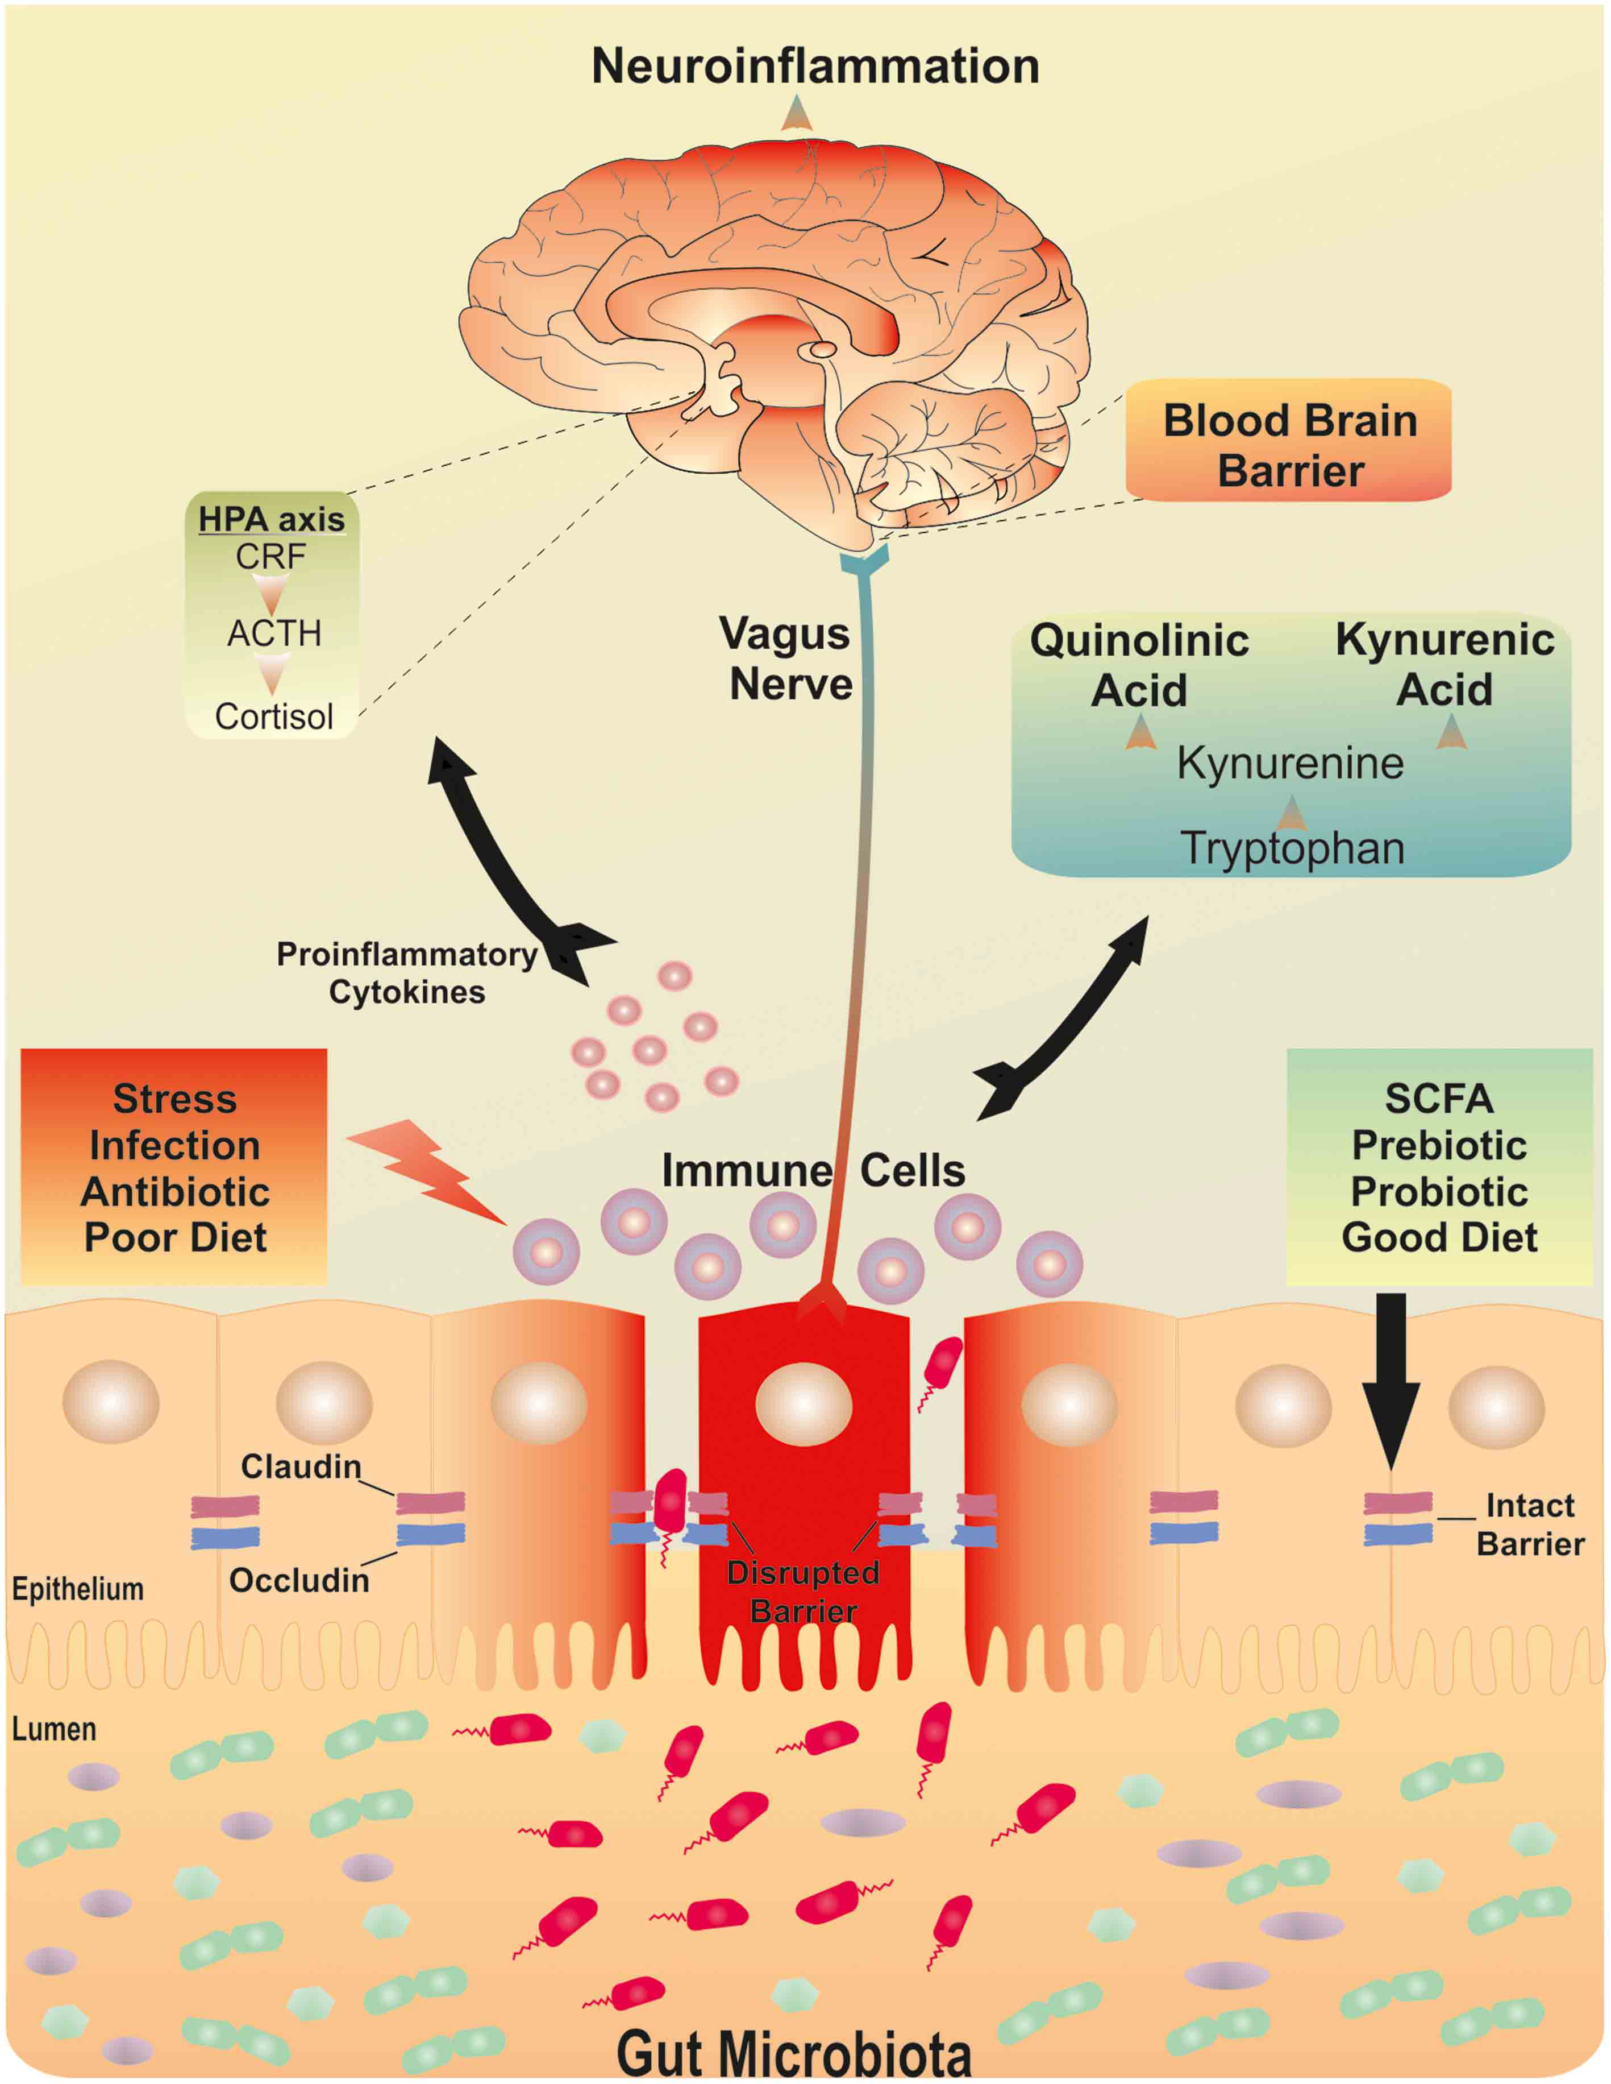
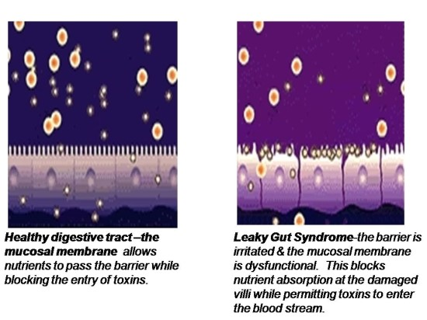
Chronic low grade inflammation
Insulin resistance
Weight gain
Decreased stress resistance
Cognitive impairment
CNS disorders
Eating disorders

Slide 27
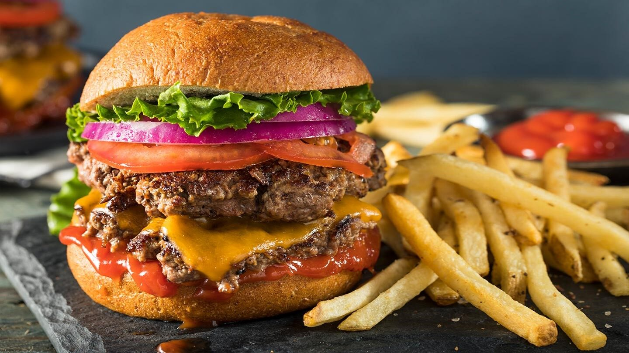
Manteinance and restoration of a healthy intestinal barrier
Diet
Greater translocation of LPS through the gut wall
Composition of the gut microbiota
Increase of Firmicutes: Bacteriodetes ratio
Health
High fat diet (HFD)
Increase in plasma and fecal endotoxin levels
Reduced expression of claudin-1 and occludin in the colon
Increased inflammatory response and TLR2/4 expression

Slide 28
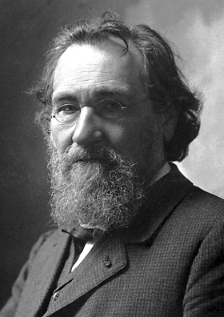

“Probiotics are live microorganisms intended to provide health benefits when consumed, generally by improving or restoring the gut flora.”
Ilya Ilyich Mechnikov

Slide 29
Dietary prebiotics
Nondigestible fibre compound
Prebiotics are compounds in food that induce the growth or activity of beneficial microorganisms such as bacteria and fungi.
Galacto-oligosaccharides (GOS)
Increase population of Bifidobacteria and Lactobacilli
Improve intestinal barrier function in rats
Attenuates anxiety-like behaviour
Decreased cortisol awakening response

Slide 30
BIBLIOGRPHY & SITOGRAPHY
MAIN SOURCES
- Kynurenine pathway metabolism and the microbiota-gut-brain axis
P.J. Kennedy a, b , J.F. Cryan a, c , T.G. Dinan a, b , G. Clarke a, b, *
- Interplay Between the Gut-Brain Axis, Obesity and Cognitive Function
Ana Agustí 1 *, Maria P. García-Pardo1 , Inmaculada López-Almela1 , Isabel Campillo1 , Michael Maes 2 , Marina Romaní-Pérez 1 and Yolanda Sanz 1
Breaking down the barriers: the gut microbiome, intestinal permeability and stress-related psychiatric disorders
John R. Kelly 1, 2, Paul J. Kennedy 1, John F. Cryan1, 3, Timothy G. Dinan1, 2, Gerard Clarke1, 2* and Niall P. Hyland1, 4

Slide 31
BIBLIOGRAPHY & SITOGRAPHY
- Gut microbiota regulates maturation of the adult enteric nervous system via enteric serotonin networks.
De Vadder F¹, Grasset E¹, Mannerås Holm L¹, Karsenty G², Macpherson AJ³, Olofsson LE¹, Bäckhed F^{4,5}
- Ingestion of Lactobacillus strain regulates emotional behavior and central GABA receptor expression in a mouse via the vagus nerve
Javier A. Bravo, Paul Forsythe, Marianne V. Chew, Emily Escaravage, Hélène M. Savignac, Timothy G. Dinan, John Bienenstock, and John F. Cryan
- Severe depression is associated with increased microglial quinolinic acid in subregions of the anterior cingulate gyrus: Evidence for an immune-modulated glutamatergic neurotransmission?
Johann Steiner†Email author, Martin Walter†, Tomasz Gos, Gilles J Guillemin, Hans-Gert Bernstein, Zoltán Sarnyai, Christian Mawrin, Ralf Brisch, Hendrik Bielau, Louise Meyer zu Schwabedissen, Bernhard Bogerts and Aye-Mu Myint

Slide 32
BIBLIOGRAPHY & SITOGRAPHY
PICTURES
ADAPTED FROM: https://docplayer.net/78490208-Evaluation-of-probiotics-and-prebiotics-in-food.html (slide 4)
http://www.unique-design.net/library/sacred/heal/axis.html (slide 7)
https://bellalindemann.com/adrenal-fatigue-ibs/hpa-axis-diagram/ (slide 10)
https://www.cell.com/trends/immunology/fulltext/S1471-4906(11)00019-6?mobileUi=0 (slide 13)
ADAPTED FROM: https://it.wikipedia.org/wiki/Triptofano#/media/File:Tryptophan-Stoffwechsel.svg (slide 14)
https://andreiatorres.com/blog?offset=1493407636330&year=2017 (slide 15)
ADAPTED FROM: https://andreiatorres.com/blog?offset=1493407636330&year=2017 (slide 16)
ADAPTED FROM: https://it.wikipedia.org/wiki/File:Metaboliti_della_Via_della_Chinurenina.svg (slide 17)
ADAPTED FROM: https://it.wikipedia.org/wiki/File:Metaboliti_della_Via_della_Chinurenina.svg (slide 18 and 25)
https://i.pinimg.com/236x/01/3e/5c/013e5cd23618d8a2848e6db96473cf21--pictogram-image-vector.jpg (slide 20)

Slide 33
BIBLIOGRAPHY & SITOGRAPHY
- https://en.wikipedia.org/wiki/Acetate (slide 23)
https://en.wikipedia.org/wiki/Butyrate (slide 23)
https://i3.wp.com/sanjosefuncmed.com/wp-content/uploads/2015/05/LEAKY-GUT-SYNDROME-HEALTHY-UNHEALTHY-EPITHELIAL-CELLS.jpg (slide 26)
https://images.agoramedia.com/everydayhealth/gcms/Hight-Fat-Diet-Linked-to-Lung-Cancer-1440x810.jpg?width\u003d722
https://en.wikipedia.org/wiki/%C3%89lie_Metchnikoff

